Slide 1
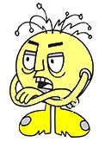
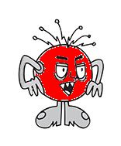
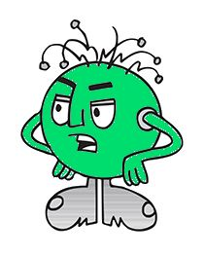
Isótopos
Notes:
Isótopos

Slide 3
¿Busquemos nuestra identidad?
Nosotros nos parecemos mucho.
¿Oh es casualidad?

Slide 4
En realidad nos parecemos mucho.
Y no es casualidad
Porque hasta tenemos la misma “O”

Slide 5
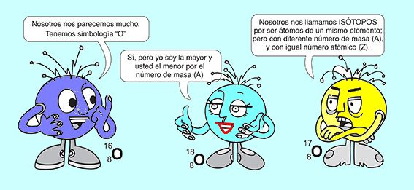

Slide 6
¡Sí!.. pero b recuerden yo soy la mayor
de ustedes dos

Slide 7
¿Por qué lo apuntas ?
Solo observa cual es el número de masa (A), que tienes, es menor que el mío y que del otro por eso te apunto que eres el menor de
los dos.

Slide 8
Bueno … bueno
somos átomos de un
mismo elemento, lo
único diferente que
tenemos es el número de masa(A), pero con
igual número atómico(Z).
Y saben nos llamamos ISÓTOPOS

Slide 9
Nuestro término viene de las raíces “iso” que
significa igual y “topos” que representa lugar.
Notes:
Isótopos

Slide 10
Algunos isótopos son estables y otros inestables

Slide 11
Los isótopos estables no cambian espontáneamente.
Mientras que los isótopos inestables
experimentan en el núcleo un
reordenamiento espontaneo que tiene como
resultado la formación o transformación
De partículas, además de la liberación
de energías en forma de radiación.

Slide 12
Ven…!
Porque somos importantes damos origen al fenómeno de
radioactividad

Slide 14
Oigan dicen que…

Slide 15
¿Qué isótopos somos peligrosos?
No nosotros los isótopos no somos
peligrosos; pero somos delicados, si no
tiene cuidado al trabajar con nosotros.
Podemos causar grandes desastres,
inclusive hasta la muerte a las personas.

Slide 16
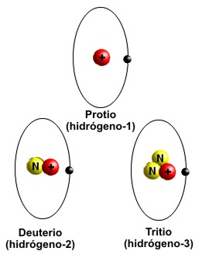
Isótopos del hidrógeno:

Slide 17
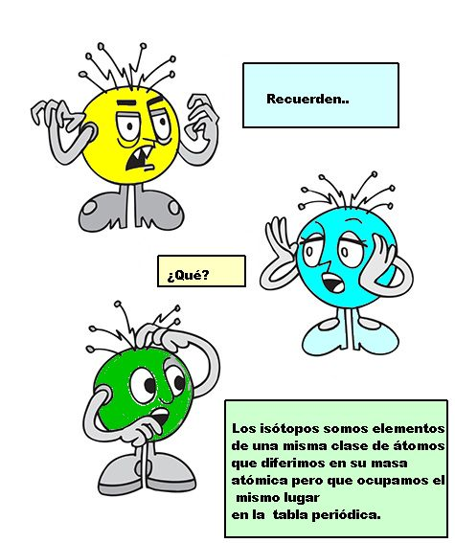
RECORDEMOS…

